Slide 1
LEGISLACION TRIBUTARIA

Slide 2
IMPUESTO DE RENTA
Es un tributo nacional directo, anual y obligatorio para el comerciante persona natural, o persona jurídica o asimilada, y consiste en entregarle al Estado un porcentaje de sus utilidades fiscales obtenidas durante un período gravable, con el fin de coadyuvar a sufragar las cargas públicas.
DECLARANTES: quienes por no cumplir la totalidad de una serie de requisitos (para ser no declarantes) están obligados a diligenciar un formulario y presentarlo ante los bancos autorizados, como es el caso las sociedades nacionales y las sucursales de sociedades extranjeras. En los casos en que el comerciante persona natural no esté obligado a presentar la declaración del impuesto de renta y complementarios, constituye el impuesto la suma de las retenciones en la fuente que se le practiquen.

Slide 3
QUIENES ESTÁN OBLIGADOS A DECLARAR RENTA?
Responsable del Impuesto Sobre las Ventas -IVA- del Régimen Común, al cierre del año gravable 2019.
las personas que hayan registrado un patrimonio bruto igual o superior a cuatro mil quinientas (4.500) Unidades de Valor Tributario -UVT- ($ 154.215.000) a 31 de diciembre de 2019.
Ingresos brutos iguales o superiores a mil cuatrocientas (1.400) Unidades de Valor Tributario -UVT- ($ 47.978.000) durante el año 2019.
Compras y consumos totales iguales y superiores a mil cuatrocientas (1.400) Unidades de Valor Tributario -UVT- ($47.978.000) durante el año 2019.
onsignaciones bancarias, depósitos o inversiones financieras, valor total acumulado iguales o superiores a mil cuatrocientas (1.400) Unidades de Valor Tributario -UVT- ($47.978.000) durante el año 2019.

Slide 4
RETENCIÓN EN LA FUENTE
NO es un impuesto.
Es un mecanismo de recaudo anticipado del impuesto.
Para cada impuesto hay retención:
- Retención en la fuente a título de Renta.
- Retención por IVA.
- Retención por Timbre.

Slide 5
RETENCIÓN A TÍTULO DE RENTA
Están sometidos a Retención en la fuente a título de Renta los pagos o abonos en cuenta por los siguientes conceptos:
Salarios y demás pagos laborales. (para el 2020 superiores a $4.538.914)
Dividendos y participaciones.
Rendimientos financieros.
Loterías, rifas, apuestas y similares. Honorarios. Comisiones. Servicios.
Pagos o abonos en cuenta a residentes o domiciliados en el exterior.
Compras. (2.5% si quien compra es declarante; 3.5% si quien compra no es declarante). Por compras superiores a $961.000
Arrendamientos (Bienes muebles =4% e inmuebles= 3.5% arrendaminetos superiores a $961.000)).
Enajenación de activos fijos de personas naturales.
Retención sobre ingresos de tarjetas débito y crédito. (1.50%)

Slide 6
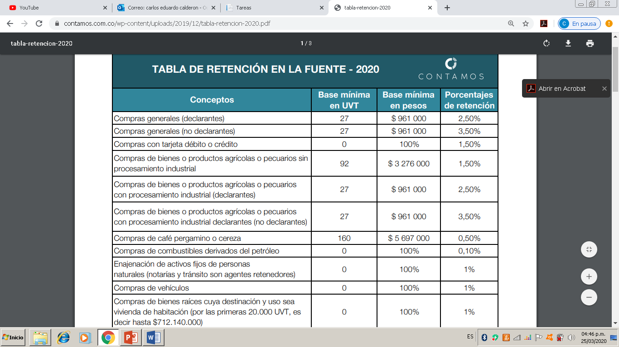

Slide 7
IMPUESTO AL VALOR AGREGADO (IVA)
Es un impuesto de carácter nacional.
Es de naturaleza indirecta.
Se genera en la venta o importación de bienes y en la venta de los servicios prestados en el país.
.

Slide 8
HECHO GENERADOR DEL IVA
Venta de bienes corporales muebles no excluidos.
Prestación de servicios.
Importación de bienes corporales.
Circulación, venta u operación de juegos de suerte y azar (excepto lotería).

Slide 9
IVA GENERADO Y DESCONTABLE
IVA DESCONTABLE:
- Es el IVA pagado para poder comprar o construir el bien, o prestar el servicio.
- Puede ser solicitado como descuento en la respectiva declaración de IVA.
IVA GENERADO:
- IVA que el comerciante cobra al cliente.
- Se debe declarar y pagar.
El contribuyente solo paga la diferencia entre el IVA GENERADO y el IVA DESCONTABLE.

